Slide 1
Переходим на официальный сайт разработчиков: https://www.python.org/ И скачиваем самую свежую версию Python 3

Slide 2

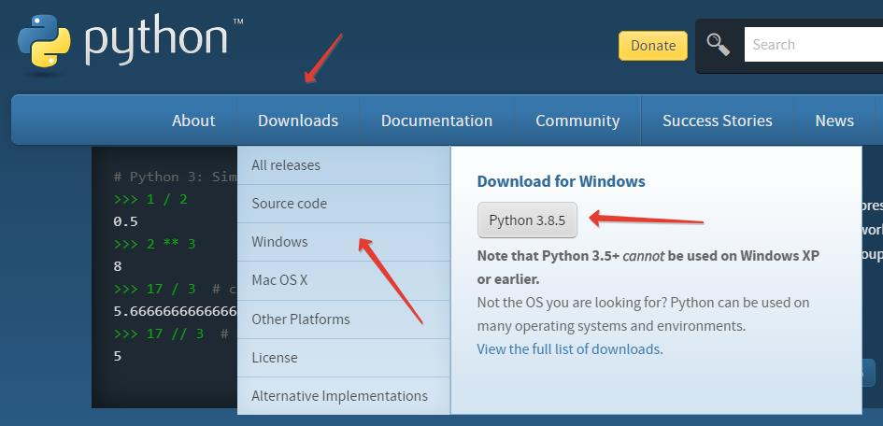

Slide 3
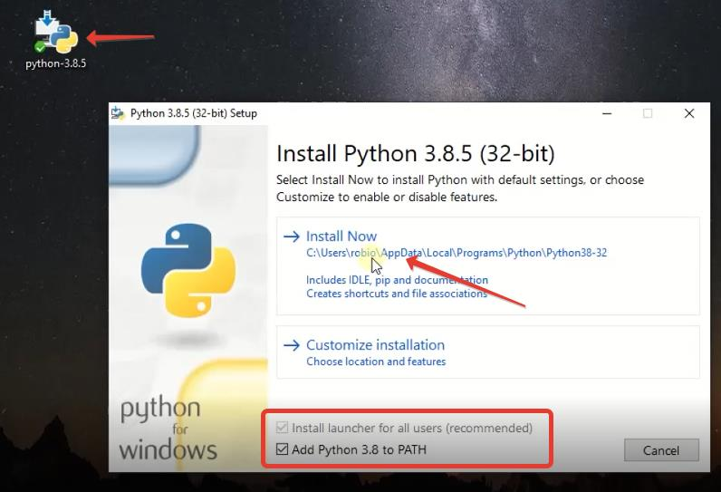
Обязательно поставьте «галочку» напротив «Add Python 3 to PATH» Это нужно обязательно сделать.

Slide 4
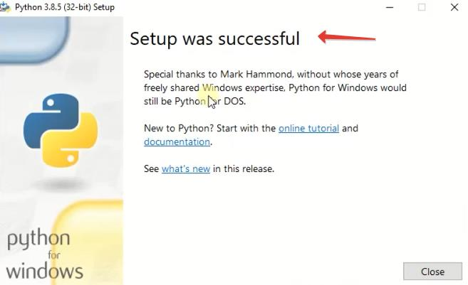
Как увидите сообщение «Setup was successful», значит, установка успешно завершена.

Slide 5
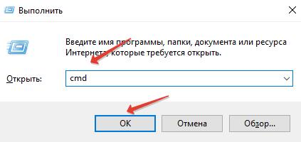
Проверяем установку Python в Windows Нажимаем сочетание клавиш WIN + R и набираем команду cmd

Slide 6
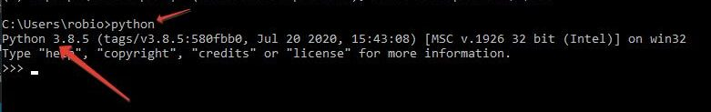
Затем вводим команду python и нажимаем клавишу ввода:

Slide 7
Для написания кода на языке Python сейчас существует огромное количество программ.
Например:
Visual Studio
Visual Studio Code
PyCharm
Sublime Text
Atom
Geany
Но в настоящее время огромное количество разработчиков на языке Python пишут программы в PyCharm.

Slide 8
Идем на официальный сайт разработчика по этой ссылке:
https://www.jetbrains.com/pycharm/download/
и видим два варианта PyCharm для скачивания
Professional — платная версия
Community — бесплатная версия

Slide 9
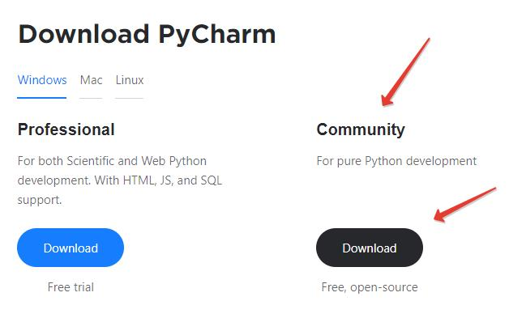
Бесплатной версии Community более чем достаточно, для начала изучения Python

Slide 10
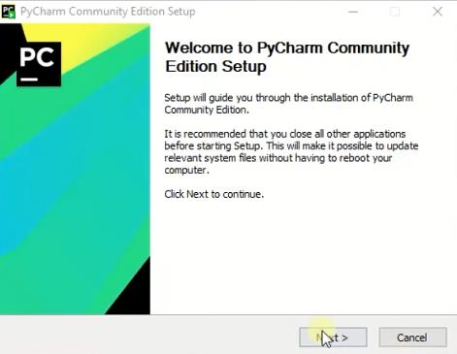
Дважды кликаем по установочному файлу и приступаем к установке:

Slide 11
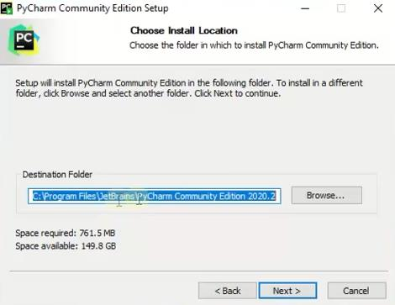
Выбираем место установки и жмём далее

Slide 12
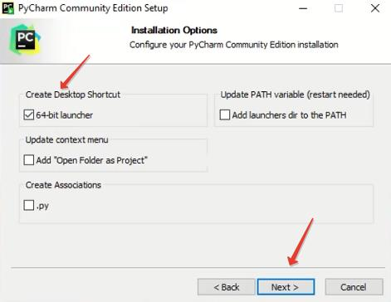
На следующем шаге достаточно поставить «галочку» для того, чтобы создать ярлык запуска программы на рабочем столе компьютера

Slide 13
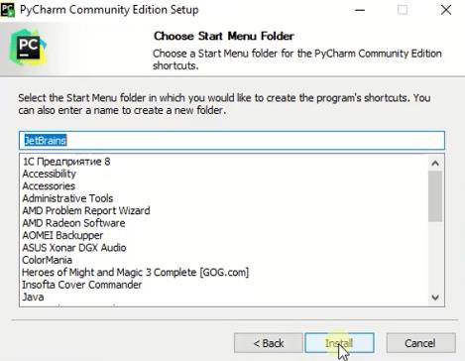

Slide 14
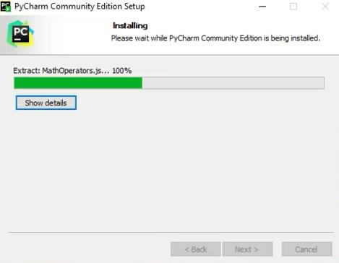
Пошел процесс установки:

Slide 15
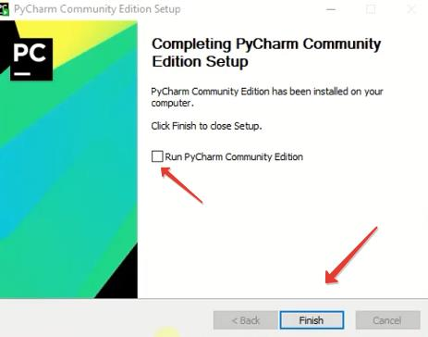
Установка PyCharm успешно завершена. Если хотите, чтобы программа сразу запустилась, то поставьте «галочку», напротив пункта «Run PyCharm».

Slide 16
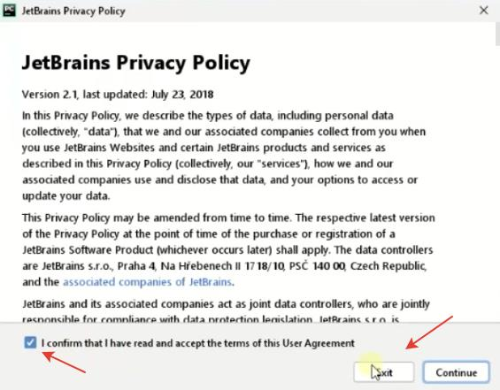
Первое, что мы увидим после запуска — это политика конфиденциальности. Придется с ней согласиться:

Slide 17
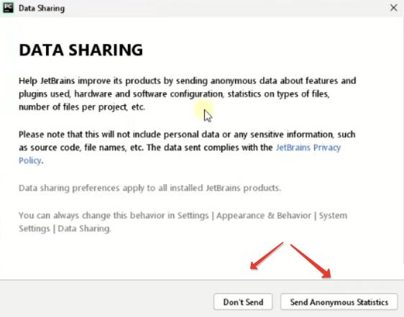
На следующем шаге нам будет предложено поделиться анонимной статистикой использования программы. Если не хотите делиться такими данными, нажмите «Don’t send»

Slide 18
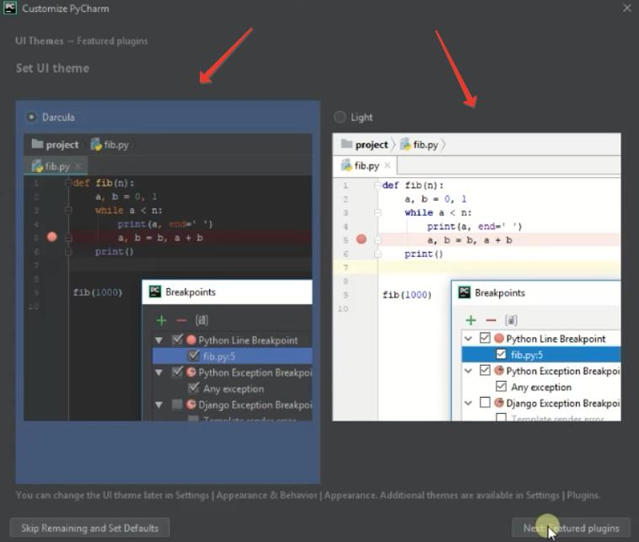
Выбираем тему оформления:
Темная
Или светлая

Slide 19
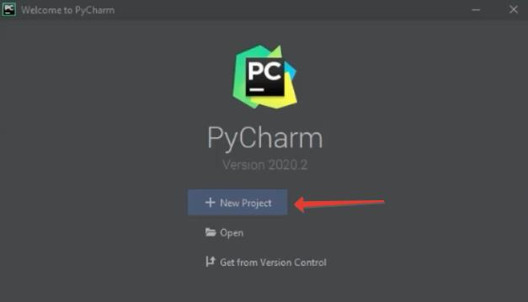
На следующем шаге нам будет предложено создать первый проект. Жмем на кнопку «New Project» и создаем первый проект.

Slide 20
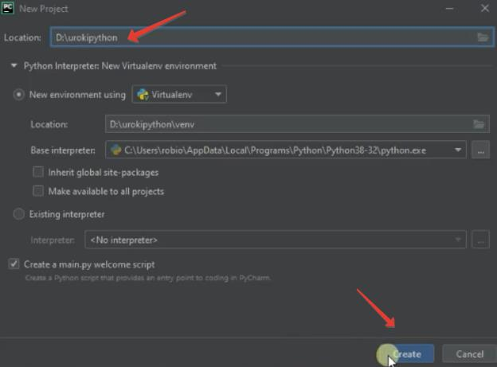

Slide 21
Все, мы с вами установили PyCharm и и создали первый проект!!!

